Slide 1
Aplicaciones de la modelación en educación
Garnelo Perez Imanol
UACM
26 de Octubre del 2023
Aplicaciones de la modelacion en eduacion.

Slide 2
Sistemas Complejos
Resumen
1
En este proyecto de pesquisa, se plantea un diseño de investigación transversal, descriptivo, no experimental, por medio de una metodología presente en las representaciones de los sistemas dinámicos lineales y no lineales, con explicaciones que recaen en aspectos cualitativos, por medio del modelaje con autómatas y con la simulación computacional(usando multiagentes).
2
Abierta en todo momento a acercamientos mixtos o de una serie de exposiciones cuantitativas con enfoques correccionales y con el objetivo de a través de la recreación, así como del análisis de dicha simulación computacional, se pueda comprobar una serie de hipótesis en relación al problema de investigación que se desea abordar.
Aplicaciones de la modelacion en eduacion.

Slide 3
Introducción
Este trabajo de tesis atiende una anormalidad que es producto de una serie de introspecciones que recaen en nuestra modernidad, que es como tal el origen, así como el desarrollo del hecho del aprendizaje ya no solo en un sentido meramente ortodoxo sino asociado a un contexto que se ha convertido en un consumado real que es nuestra coerción con las herramientas tecnológicas y de digitalización.
1
E integrara cuestiones que afectarán a ciertos sectores de los colectivos, tales como el surgimiento de anormalidades etiquetadas como brecha digital que serán factores que producirán aspectos de deserción y de acoso bajo un marco de competencias, que serán feroces y que dará como resultado la imagen de sociedades
2
Aplicaciones de la modelacion en eduacion.

Slide 4
Problema de Investigación
El problema para investigar puede ser enunciado a través del siguiente cuestionamiento, explicado a continuación; ¿El consumo de contenidos digitales en los medios de comunicación ́ y en la web, tiene una asociación palpable en el proceso de la obtención de la información y de nuevos conocimientos, esto desde un análisis del sistema educativo en base a un modelización de orden matemático y de una simulación computacional con multiagentes con el fin de representar la dinamica de poblaciones las cuales sufren del anómalo entendido como brecha digital y sus consecuencias
Aplicaciones de la modelacion en eduacion.

Slide 5
Objetivo
Plantear un modelo dentro de las aristas matemáticas referentes a las teorías autoorganizativas y de la información en conexión a los fenómenos de comunicación, sociales y de aprendizaje son viables además de aplicables dentro de la realidad.
Aplicaciones de la modelacion en eduacion.

Slide 6
Impacto de las Tecnologıas en la Educacion
Tecnolog´ıas en la Educacion
Por una
Carencia de Recursos
Se da
Deserci´on Escolar
Debido
Emigraci´on al Campo
Ya que
Señal de Internet Deficiente
Aplicaciones de la modelacion en eduacion.

Slide 7
Brecha digital
Brecha tecnologica
Es un
Diferencia economica y educativa
entre familias
Vac´ıo tecnol´ogico
Donde hay
Abandono escolar debido a falta de recursos
Culminaci´on de estudios
satisfactoriamente
Aplicaciones de la modelaci´on en eduacion.

Slide 8
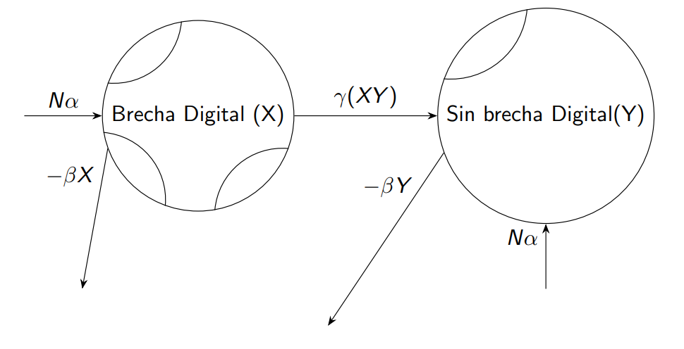
Diagrama de Flujo
As´ı como el siguiente algoritmo:
Aplicaciones de la modelacion en eduacion.

Slide 9
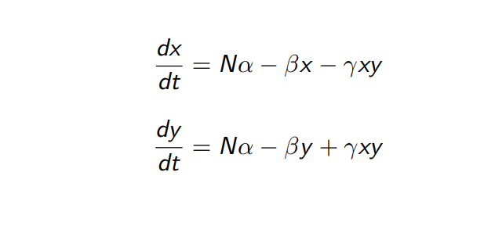
Ecuaciones diferenciales (Continuas)
Se plantearon las siguientes ecuaciones diferenciales continuas a partir de lo dicho:
Aplicaciones de la modelacion en eduacion.

Slide 10
Coeficiente de agrupamiento
Las redes sociales están constituidas por grupos fragmentados y, a la vez, solapados de individuos: por un lado, dichas redes están fragmentadas debido a la tendencia de los seres humanos a la homofilia (a conectarse con individuos similares); y, por otro lado, están solapadas como resultado de la capacidad de las personas de tener múltiples afiliaciones o roles.
Aplicaciones de la modelacion en eduacion.

Slide 11
Coeficiente de acercamiento y longitud media
1
La división supone altos valores del coeficiente de clustering medio de red(C) (los amigos de un individuo suelen ser amigos entre sí)
El solapamiento implica bajos valores de la longitud media de paso de red, (L) (existen pocos pasos de separación por término medio entre dos individuos cualquiera)
Así pues, en las redes sociales —a pesar de la fragmentación— es posible encontrar caminos cortos (distancias geodésicas pequeñas) que conecten a dos individuos cualquiera
2
3
Aplicaciones de la modelacion en eduacion.

Slide 12
En Conclusión
En resumen, cuando se dice que la fragmentación supone altos valores del coeficiente de clustering medio de red (C), significa que en una red social altamente fragmentada, es más probable que los amigos de un individuo también sean amigos entre sí, lo que indica una mayor cohesión dentro de los grupos o comunidades en esa red.\
En decir, la relación entre el solapamiento y la longitud media de paso de red (L) implica que, en una red con alto solapamiento, donde las personas pertenecen a múltiples grupos, la distancia social promedio entre cualquier par de individuos tiende a ser más corta, lo que facilita la interacción y la difusión de información en la red.
1
2
Aplicaciones de la modelacion en eduacion.

Slide 13
Planteamiento de la red
Aquí partiendo del anterior ejemplo entenderemos que una gráfica es un conjunto finito G con una relación R, en donde cada X en G se llama vértice y cada elemento de una variable en este caso de (U,X) pertenece a R se llamara arista. En este caso en específico no será un grafo simple ya que posee lazos, además de y lo más importante será una gráfica ponderada, es decir sus aristas tendrán reflejado un valor mostrado en la anterior demostración con la variable A1.Partiendo de esta idea se analizará el comportamiento social de esta tesis de manera subsecuente, en donde se plantea en primera instancia de forma más específica la unión entre vértices a través de aristas como valores los cuales fingirán a continuación :
Aplicaciones de la modelacion en eduacion.

Slide 14
Planteamiento de la red
X1 = Al vértice asociado a la población nombrado como ”sufren brecha digital. X2 = Al vértice asociado a la población nombrado como ”sufren brecha digital. X3 = Al vértice asociado a la población nombrado como ”No sufren brecha digital. A1 = Peso de la arista que une a los vértices X1 y X2 definida como el enojo que provoca este fenómeno de brecha digital en este caso a los integrantes de la población que es afectada por esta instancia
Aplicaciones de la modelacion en eduacion.

Slide 15
Ejemplo de la red
x₃
x₂
1
A
x₁
Figura: Red Disconexa.
Aplicaciones de la modelacion en eduacion.

Slide 16
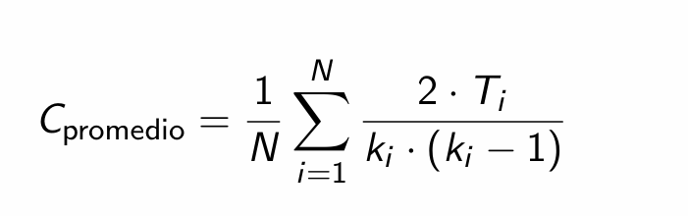
Ejemplo de la red
C promedio : Representa el coeficiente de agrupamiento local promedio para todos los nodos en la red.
(N): Es el número total de nodos en la red.
(Ti): El número de triángulos "verdaderos" que involucran al nodo (ki): El número de conexiones (grados) del nodo
(i)
Esta medida proporciona una evaluación del agrupamiento local promedio en la red y refleja cuántos triángulos se forman en relación con las conexiones de los nodos.
Aplicaciones de la modelacion en eduacion.

Slide 17
Referencia
Amaya Cedrón, L. A. (2020). Modelo de lotka- volterra en la biomatemáti ca solución de sistema depredador-presa. Ciencias, 4(4), 99–110. https://doi.or g/10.33326/27066320.2020.4.991. Arriazu, R. (2015). La incidencia de la brecha digital y la exclusión social tecnológica: el impacto delascompetencias digitalesenloscolectivosvulnerables. Praxissociológica, (19), 225-240.. Blanchard, P., Devaney, R., y Hall, G. (1998). Ecuaciones diferenciales. International Thom son Editores. Gamarra Soto, R. (2021). Brecha tecnológica en la deserción escolar en una institución educativa de puerto maldonado, 2021. Geertz, C. (1994). Conocimiento local ensayos sobre la interpretación de las culturas. Impreso en España- Printed in Spain: 1983 by Basic Books, Inc. Grimson, A. (2011). Los límites de la cultura. Buenos Aires: Siglo XXI Editores, pp. 171-194. Guerrero, J. C. O. (s.f.). Las redes sociales y su modelado matemático social networks and their mathematical modeling. Martín Prada, J. (.2018). La red como espejo. en el ver y las imágenes en el tiempo de internet. Madrid, España: Akal. Mayntz,R. (2002). Modeloscientíficos, teoría sociológica y el problema macro-micro. Centro de Investigaciones Sociológicas Madrid, España: Reis. Revista Española de Investigaciones Sociológicas, núm. 98, 2002, pp. 65-78. 65 66 McLuhan, M. (1964). Introducción a la edición de la mit press; introducción; y el medio es el mensaje. Barcelona, España: Paidós, 1996. (pp. 9-42). Medina, J. I. G. V. (2015). La estructura compleja de las redes sociales. RES. Revista Española de Sociología, (24), 65-84.. Mitchell., M. (2009). Complexity a guided tour. Oxford University press: Published by Oxford University Press, Inc. Paul, M. S. S., J. N., y Mbalawata, I. S. (2022). Mathematical approach to investigate stress due to control measures to curb covid-19. Computational and mathematical methods in medicine, 2022, 7772263. https://doi.org/10.1155/2022/7772263. Pereda, C.
Aplicaciones de la modelacion en eduacion.

